Slide 1
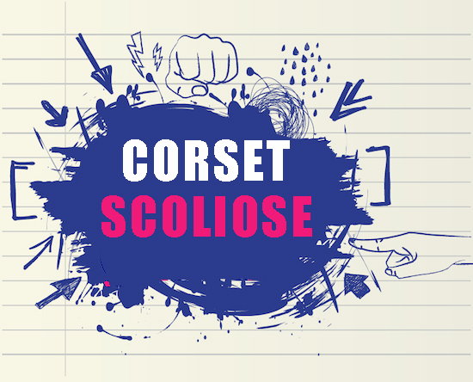

Slide 2
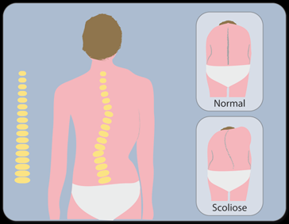
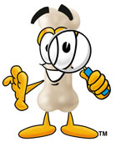
Pourquoi dois-je porter un corset ?
Parce que j’ai une scoliose
La scoliose est une déformation de la colonne vertébrale en « S ».
La scoliose ne fait pas forcément mal au dos, ça ne dérange pas plus que ça
mais la colonne se déforme de plus en plus quand on grandit.

Slide 3
Comment on a découvert que j’avais une scoliose ?
Mon histoire perso……
(à modifier en fonction de ton histoire)

Slide 4
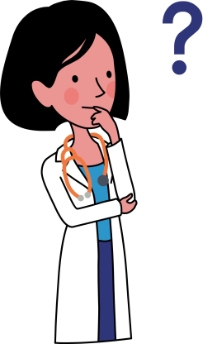
Pourquoi j’ai une scoliose ?
On ne sait pas….
Les médecins ne savent pas pourquoi certaines personnes ont une scoliose et d’autres pas
La scoliose n’a aucun lien avec une mauvaise posture ou le port d’un cartable trop lourd !!!

Slide 5
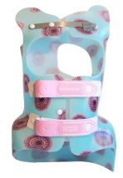
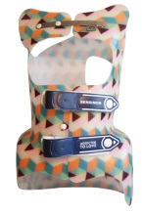
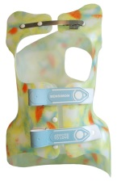
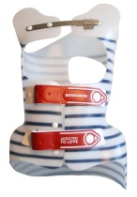
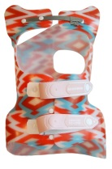
Comment ça se soigne ?
Le plus souvent avec un corset.
Je dois porter un corset.
Je dois le porter x heures par jour et jusqu’à la fin de ma croissance

Slide 6
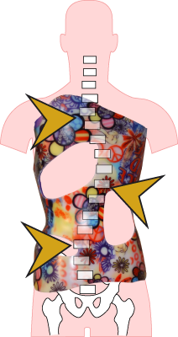
Comment ça marche un corset ?
Un corset est en plastique, il a été fabriqué uniquement pour moi. C’est un spécialiste qui me l’a fabriqué, on l’appelle un ORTHOPROTHESISTE
Le corset va agir un peu comme un tuteur avec un jeune arbre pour qu’il pousse droit.
Le corset va appuyer là où il faut pour que ma colonne ne se déforme pas plus

Slide 7
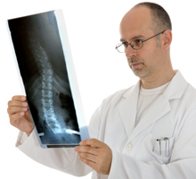
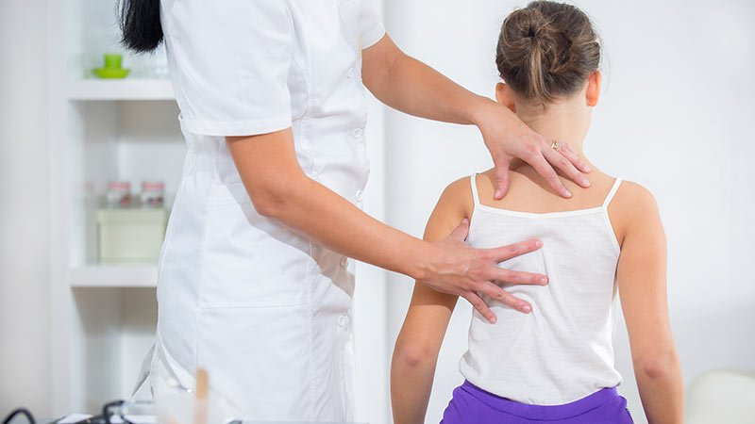
Ma vie avec un corset
Jusqu’à la fin de ma croissance, je serai suivi par un médecin spécialiste du dos plusieurs fois par an et je devrai faire des radios pour contrôler l’évolution de ma scoliose.
Je dois également muscler mon dos en faisant des exercices ou de la kinésithérapie.
J’aurai plusieurs corsets au cours de mon traitement pour qu’ils soient toujours adaptés à ma taille.

Slide 8
Qu’est ce que ça fait d’avoir un corset ?
C’était difficile au début surtout pour dormir
Ca gêne, ça tient un peu chaud (c’est bien l’hiver mais pas l’été)
Je ne peux pas toujours m’habiller comme je veux
J’ai mis quelques jours à m’habituer mais maintenant c’est bon
On vit normalement
On peut faire quasiment tous les sports (sauf l’accrogym, les sports de combat…) mais il faut enlever son corset (à modifier selon le médecin)
Il est déconseillé de porter des choses lourdes (ex : cartable)
Ce qui est le plus dur à supporter c’est la moquerie et le regard de certaines personnes

Slide 9
Si je ne porte pas ou pas bien mon corset…
Je risque :
Une opération
D’avoir mal au dos à l’âge adulte
D’avoir le dos déformé

Slide 10
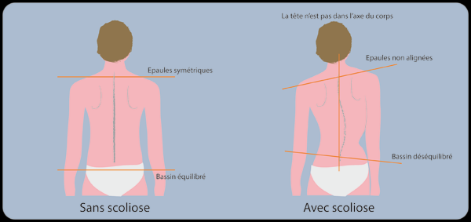
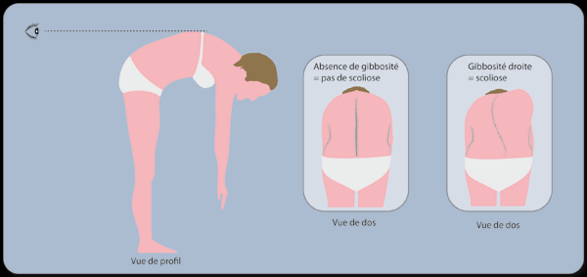
Comment savoir si on a une scoliose ?
Il existe 2 tests faciles à faire :

Slide 11
Avez-vous des questions ?

Slide 12
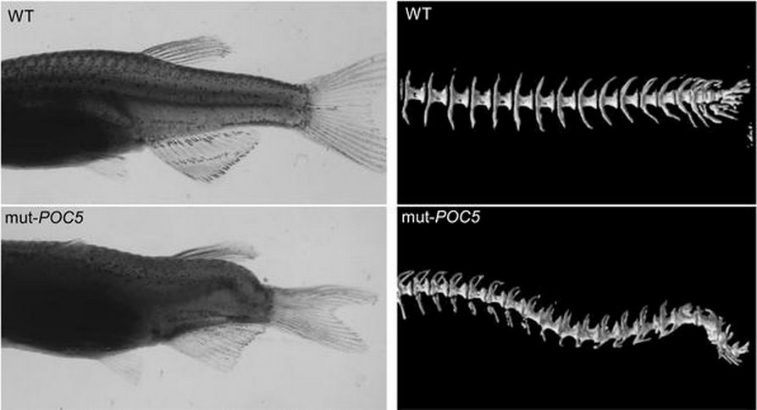
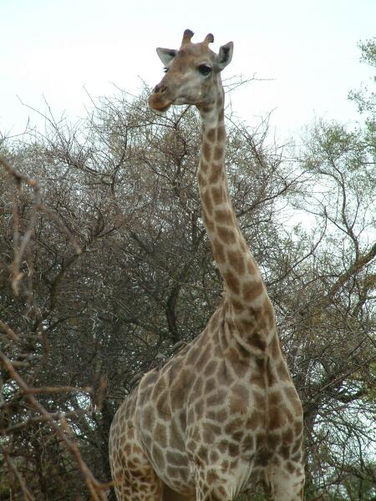
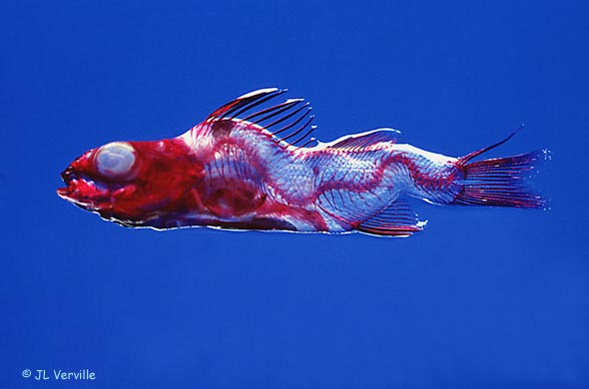
Les animaux aussi peuvent avoir une scoliose…

